Slide 1
Het onderwijs in transitie, samen komen we ver Marina Brinkman Breda University of Applied Sciences

Slide 2
HBO Engineering conferentie “Flexibilisering: Een vloek of een zegen?”

Slide 3
Wat betekent flexibilisering eigenlijk?
Hogeschool Leiden. (n.d.). Casestudies Organiseren van Flexibel Onderwijs [Research report]. Hogeschool Leiden. Retrieved October 10, 2020, from https://www.hsleiden.nl/goed-georganiseerde-school/themas/flexibilisering/index
This Photo by Unknown Author is licensed under CC BY-NC-ND

Slide 4
Bestaande mogelijkheden
Bijvoorbeeld Amsterdam University of Applied Sciences via Retraining en Courses aanbod, en, Saxion Parttime School met hun modulair onderwijs aanbod.
Definitie
‘Flexibilisering verwijst naar het herontwerpen van de structuur en vormgeving van het onderwijsaanbod op opleidingsniveau, waarbij de individuele student (i.p.v. een cohort) als uitgangspunt genomen wordt’. (Gijsbertse, 2020).

Slide 5
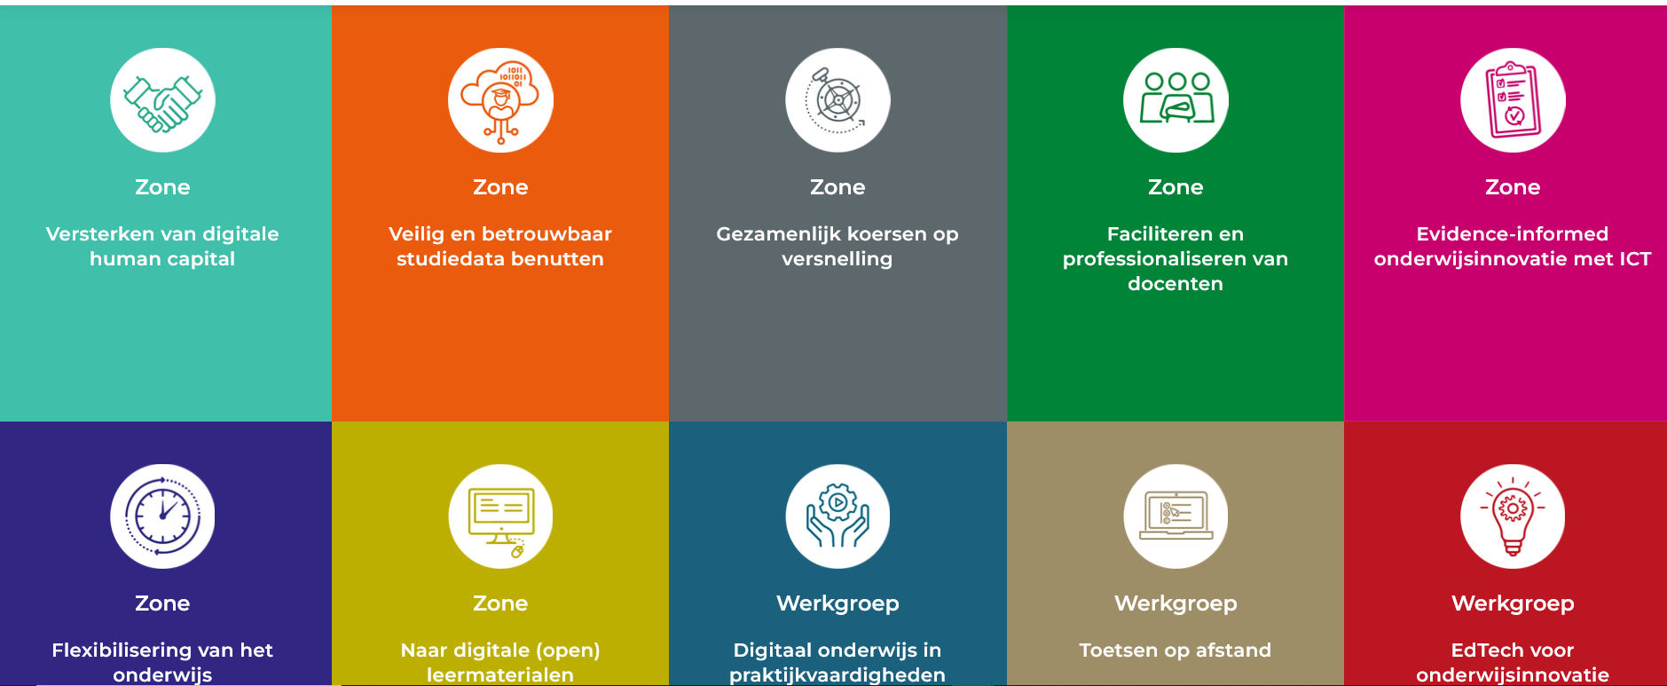
Het Versnellingsplan
Vierjarig programma tussen 2019 en 2022
Ca 130 professionals van 36 instellingen
7 zones en 3 werkgroepen
Kennisbank van publikaties, producten, pilots en projecten
Sterke netwerk

Slide 6
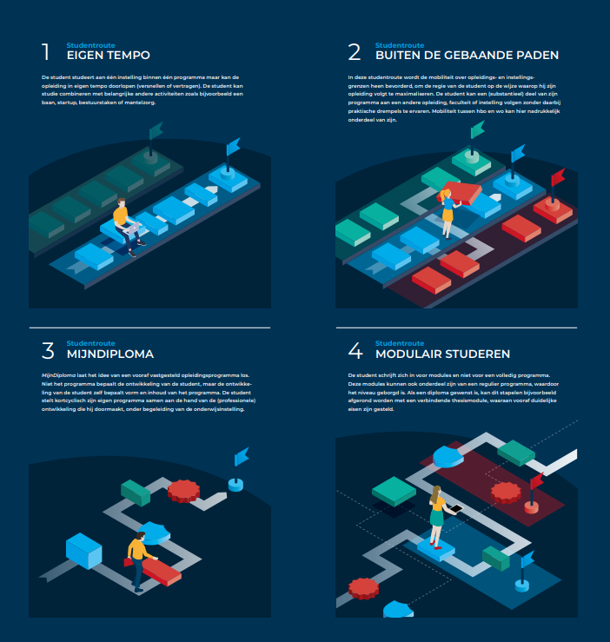
De Studentroutes
Eigen tempo
Buiten de Gebaande Paden
Mijn Diploma
Modulair Studeren

Slide 7
Studentroute “Eigen Tempo”
De student studeert aan één instelling binnen één programma, maar kan de opleiding in eigen tempo doorlopen (versnellen of vertragen).
De student kan studie combineren met belangrijke andere activiteiten, zoals bijvoorbeeld: een baan, startup, sporten, bestuurstaken of mantelzorg.
> OCW pilot ‘flexstuderen (betalen per studiepunt)’

Slide 8
Studentroute “Eigen tempo”, vervolg
Studiesucces = het aandeel van een bepaald instroomcohort dat na x aantal jaar een diploma heeft behaald.
Bron: Vereniging Hogescholen, Dashboard studiesucces, uitval en studiewissel, File created on: 10/25/2022 9:15:13 PM

Slide 9
Studiesucces of studentsucces?
Studiesucces = het aandeel van een bepaald instroomcohort dat na x aantal jaar een diploma heeft behaald.
Bron: Vereniging Hogescholen, Dashboard studiesucces, uitval en studiewissel, File created on: 10/25/2022 9:15:13 PM

Slide 10
Studentroute “Buiten de gebaande paden’
In deze studentroute wordt de mobiliteit over opleidings-en instellings-grenzen heen bevorderd, om de regie van de student op de wijze waarop hij zijn opleiding volgt te maximaliseren.
De student kan een (substantieel) deel van zijn programma aan een andere opleiding, faculteit of instelling volgen zonder daarbij praktische drempels te ervaren.
> Pilot ‘studentmobiliteit (eduXchange.nl)’

Slide 11
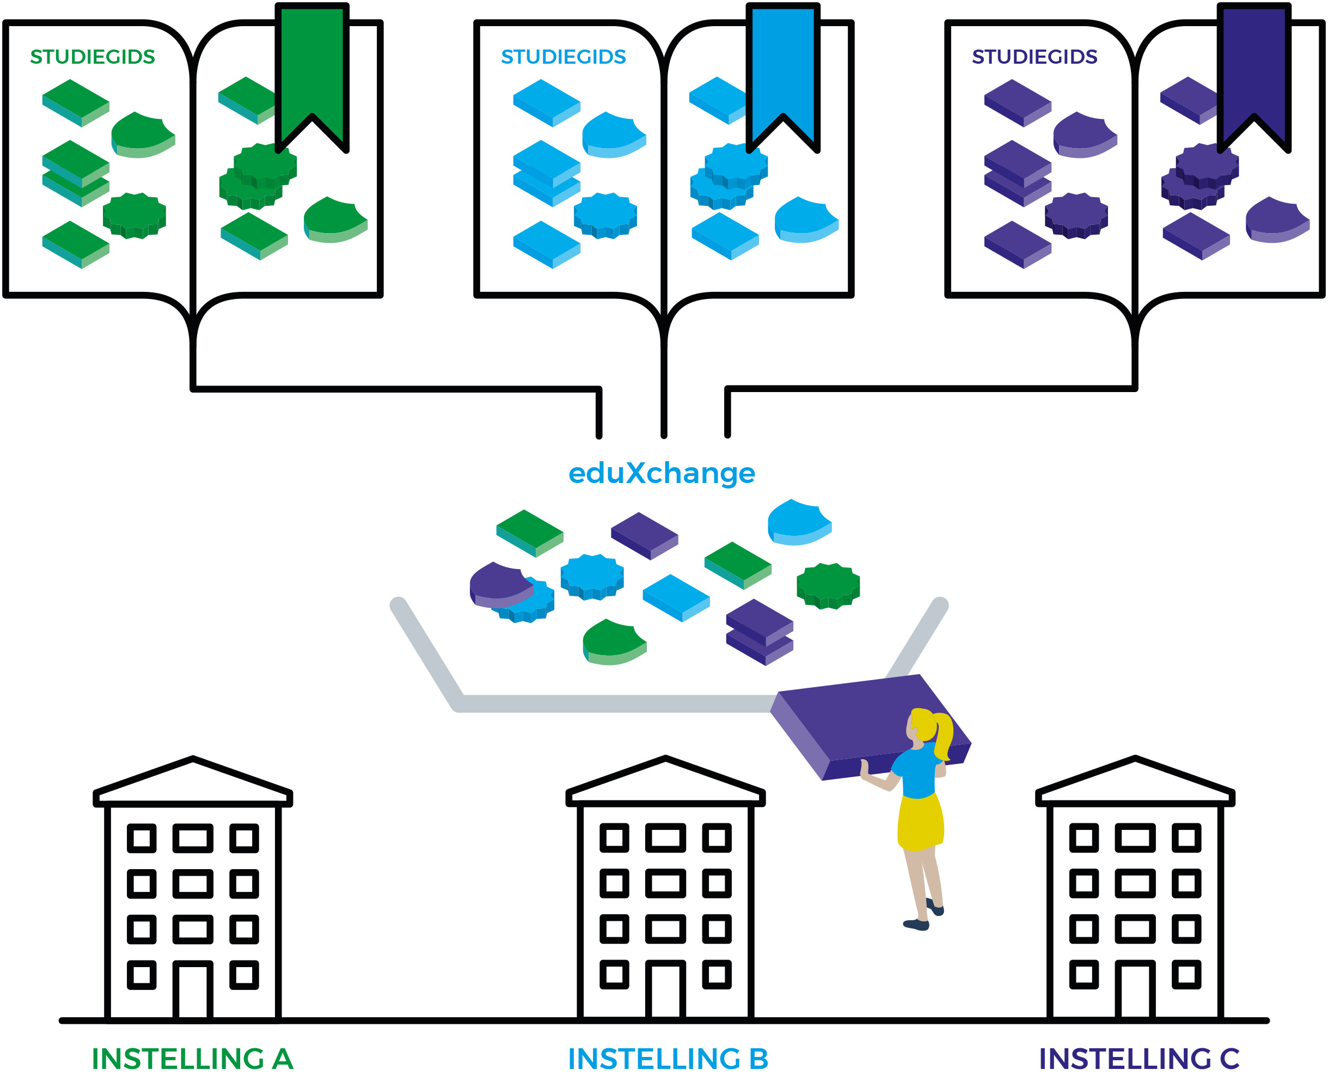
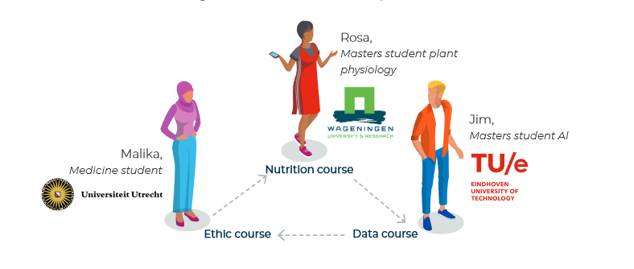
Pilot Studentmobiliteit
Gestart in consortia, uitwisseling op basis van:
Synergie: vakken die elkaars portfolio aanvullen. (introductievakken)
Samenwerking tussen opleidingen. (specialistische vakken) ‘Inrichten thematische portfolio’s.
Flexibele joint leerpaden binnen thematische portfolio’s. (minoren, degree programma’s)
> Infrastructuur en course portfolio
Notes:
Zie one-pager op de site

Slide 12
Studentroute “Mijn Diploma”
MijnDiploma laat het idee van een vooraf vastgesteld opleidingsprogramma los. Niet het programma bepaalt de ontwikkeling van de student, maar de ontwikkeling van de student zelf bepaalt vorm en inhoud van het programma.
De student stelt kortcyclisch zijn eigen programma samen aan de hand van de (professionele) ontwikkeling die hij doormaakt, onder begeleiding van de onderwijsinstelling.
> OCW pilot ‘leeruitkomsten’

Slide 13
Studentroute “Modulair studeren”
De student schrijft zich in voor modules en niet voor een volledig programma. Deze modules kunnen ook onderdeel zijn van een regulier programma, waardoor het niveau geborgd is.
Als een diploma gewenst is, kan dit stapelen bijvoorbeeld afgerond worden met een verbindende thesismodule, waaraan vooraf duidelijke eisen zijn gesteld.
> Pilot ‘microcredentials’

Slide 14
Pilot Microcredentials
Microcredentialing = het opknippen van het onderwijs in kleinere eenheden die afzonderlijk worden gecertificeerd.
In samenwerking met UNL en VH
Op basis SURF infrastructuur voor Edubadges
Aanmelden via CvB van instelling vanaf 1-7-2021: 10 universiteiten en 22 UAS
Gestart jan 2022
Continuering van de pilot binnen Digitaliseringsimpuls
Oplevering evaluatie en afronding pilot dec 2023
Notes:
Zie https://versnellingsplan.nl/microcredentials/

Slide 15
Pilot Microcredentials, vervolg

Slide 16
Domeinbeschrijving Engineering, 2022
Holisitisch
Ruimte voor regionale verschillen
Ruimte voor samenwerkingen tussen hetzelfde opleidingen bij meerdere hogescholen
Ruimte voor flexibele studenten routes

Slide 17
Meer opbrengsten, zone Flexibilsiering
Vier flexibele studentroutes
Eigen tempo: Hoe ondersteun je dat?
Flexibel binnen bestaande kaders
Impact van Flexibele studentroutes op onderwijslogistiek
Impact van Flexibele studentroutes op kwaliteitszorg
Flexibel studeren en regelgeving
De WHW is een analoge wet in een digitaal tijdperk
One-pager studentmobiliteit
Samen Versnellen spel
Bouwstenen voor flexibel onderwijs met webinars op 8 (in NL) en 9 (in ENG) november hierover
Flexibilisering van he onderwijs: studentenbehoeften
Handreiking en praatplaat: Sociale binding in online en blended leergemeenschappen

Slide 18
Digitaliseringsimpulse Onderwijs
Groeifonds aanvraag Digitaliseringsimpuls Onderwijs is in april goedgekeurd
Periode: 2023 – 2030
Fase 1: 2023-2024
Fase 2: 2025-2030
Starten met 4 entiteiten in fase 1:
ICT Infra
Kennis Infra
Hub Digitale Leermaterialen
Hub Wendbaar en Efficient Georganiseerd Onderwijs
Een grote samenwerking: wo (14) + hbo(36) + mbo (59)
Naam van het programma ?
Uiteindelijke formatie, waaronder de programma directeur, stuurgroep en de captains of transformation ?
Exacte governance ?
Plannen voor fase 1 ?

Slide 22
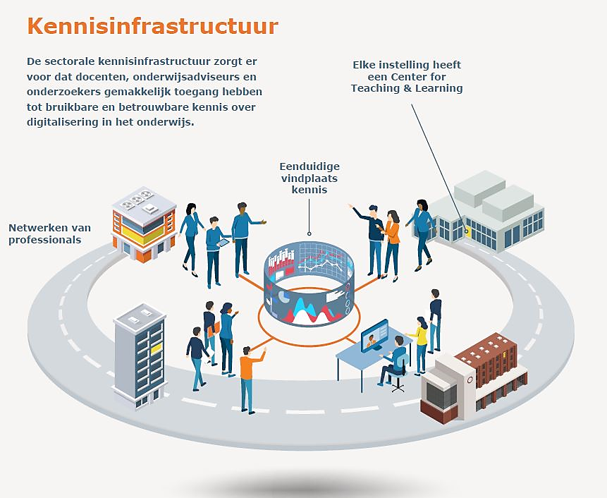

Slide 23
Digitaliseringsimpulse Onderwijs, subsidies
voor onderzoek binnen de kennisinfrastructuur
regeling voor het opstarten of doorontwikkeling van de Centers for Teaching & Learning
voor experimenten in de transformatiehubs

Slide 25
This Photo by Unknown Author is licensed under CC BY-SA
This Photo by Unknown Author is licensed under CC BY-SA

Slide 26
Meer weten/vragen?
Marina Brinkman brinkman.m@buas.nl
Paul den Hertog paul.denhertog@surf.nl
Kijk op de websites: https://versnellingsplan.nl/zones/flexibilisering/
https://digitaliseringsimpuls.nl/
Notes:
Wil je meer weten over een van de routes, de opgeleverde resultaten en kennis of wil je juist meedoen met een van de pilots laat het me weten.
Ik koppel je graag aan de experts uit de zone.

Slide 27
Bronnen (niet als url in de slides):
Gijsbertse, D. (2020). Hoofdstuk 22 De opkomst van alternatieve onderwijsmodellen, Flexibilisering en modularisering van het hoger onderwijs. In Hoger beroepsonderwijs in 2030, Toekomstverkenningen en scenario’s vanuit Hogeschool Rotterdam (pp. 564–596). Hogeschool Rotterdam Uitgeverij. www.hr.nl/hbo2030
Hogeschool Leiden. (n.d.). Casestudies Organiseren van Flexibel Onderwijs [Research report]. Hogeschool Leiden. Retrieved October 10, 2020, from https://www.hsleiden.nl/goed-georganiseerde-school/themas/flexibilisering/index

